Slide 1


Slide 2
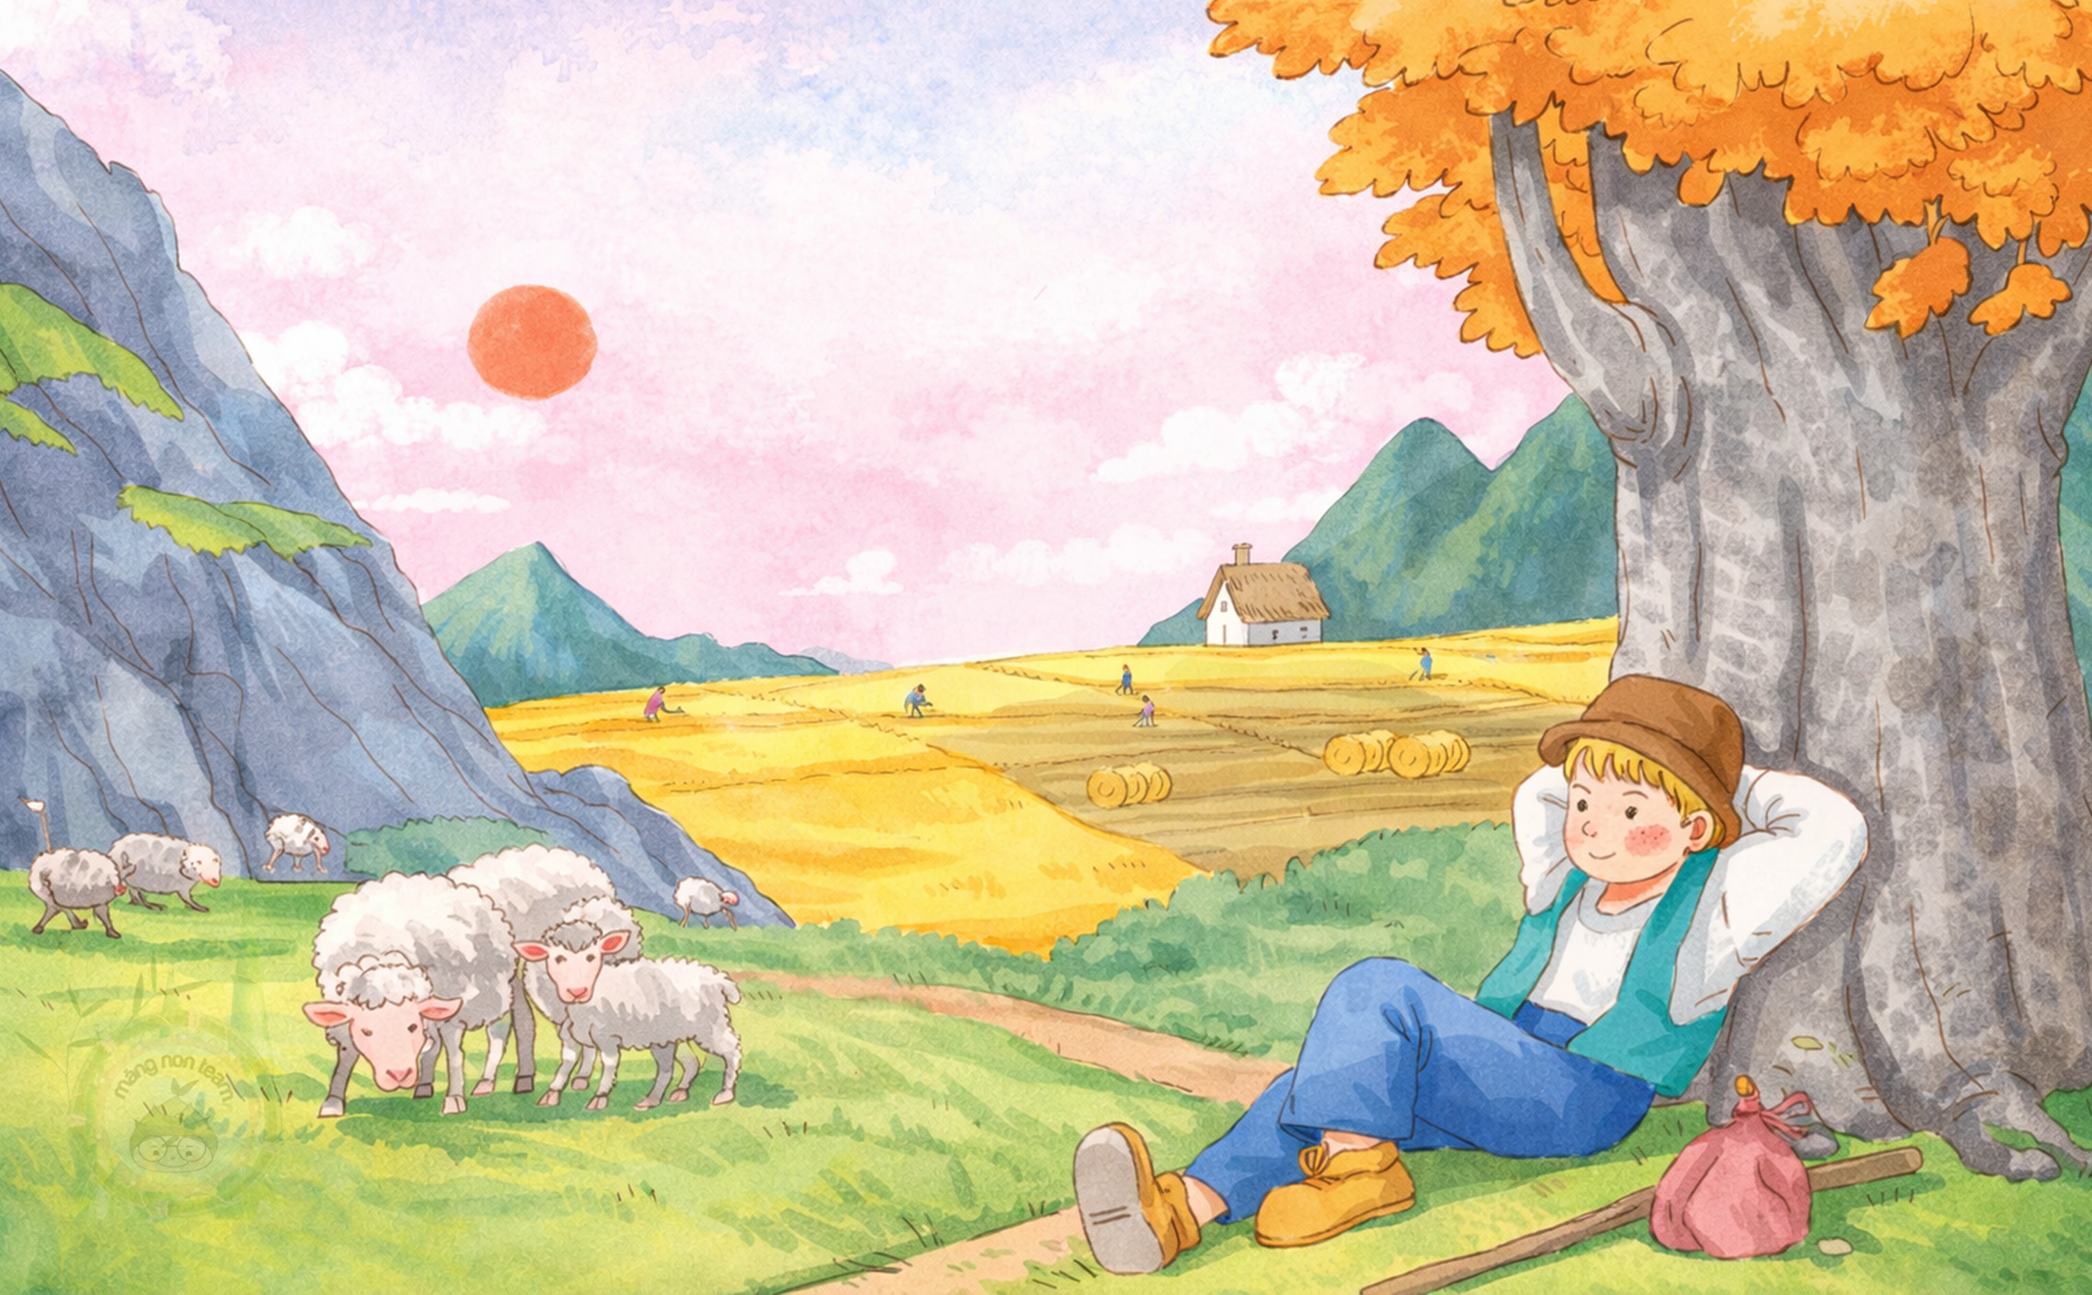
Quan sát tranh và nói về con người, cảnh vật trong tranh

Slide 3


Slide 4

TIẾNG VIỆT

Slide 5


Slide 6
2
Đọc
Có một chú bé chăn cừu thường thả cừu gần chân núi. Một hôm thấy buồn quá, chú nghĩ ra một trò đùa cho vui. Chú giả vờ kêu toáng lên:
– Sói! Sói! Cứu tôi với!
Nghe tiếng kêu cứu, mấy bác nông dân đang làm việc gần đấy tức tốc chạy tới. Nhưng họ không thấy sói đâu. Thấy vậy, chú khoái chí lắm.
Mấy hôm sau, chú lại bày ra trò ấy. Các bác nông dân lại chạy tới. Rồi một hôm, sói đến thật. Chú hốt hoảng kêu gào xin cứu giúp. Các bác nông dân nghĩ là chú lại lừa mình, nên vẫn thản nhiên làm việc. Thế là sói thoả thuê ăn thịt hết cả đàn cừu.
(Theo Ngụ ngôn Ê-dốp)

Slide 7

tức tốc
kêu toáng
thản nhiên
khoái chí
thỏa thuê

Slide 8
2
Đọc
Có một chú bé chăn cừu thường thả cừu gần chân núi. Một hôm thấy buồn quá, chú nghĩ ra một trò đùa cho vui. Chú giả vờ kêu toáng lên:
– Sói! Sói! Cứu tôi với!
Nghe tiếng kêu cứu, mấy bác nông dân đang làm việc gần đấy tức tốc chạy tới. Nhưng họ không thấy sói đâu. Thấy vậy, chú khoái chí lắm.
Mấy hôm sau, chú lại bày ra trò ấy. Các bác nông dân lại chạy tới. Rồi một hôm, sói đến thật. Chú hốt hoảng kêu gào xin cứu giúp. Các bác nông dân nghĩ là chú lại lừa mình, nên vẫn thản nhiên làm việc. Thế là sói thoả thuê ăn thịt hết cả đàn cừu.
(Theo Ngụ ngôn Ê-dốp)

Slide 9
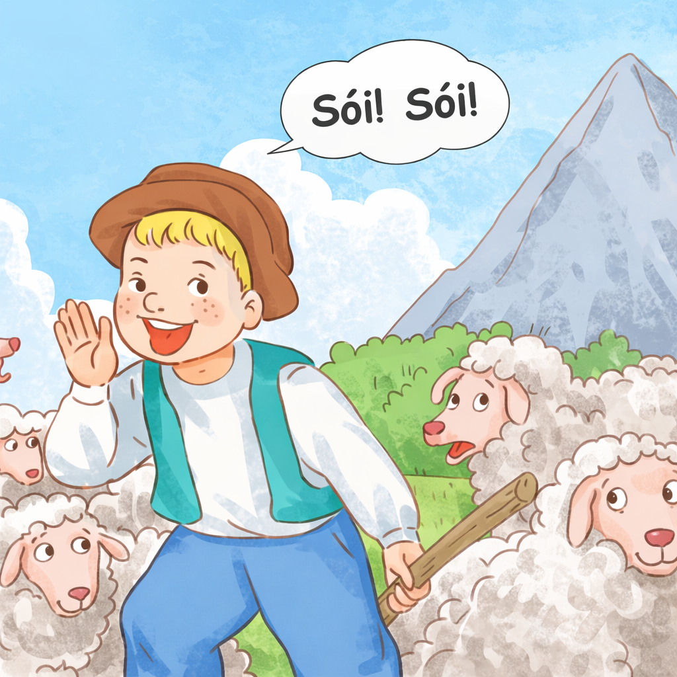
Có một chú bé chăn cừu thường thả cừu gần chân núi. Một hôm thấy buồn quá, chú nghĩ ra một trò đùa cho vui. Chú giả vờ kêu toáng lên:
– Sói! Sói! Cứu tôi với!
Nghe tiếng kêu cứu, mấy bác nông dân đang làm việc gần đấy tức tốc chạy tới. Nhưng họ không thấy sói đâu. Thấy vậy, chú khoái chí lắm.
Mấy hôm sau, chú lại bày ra trò ấy. Các bác nông dân lại chạy tới. Rồi một hôm, sói đến thật. Chú hốt hoảng kêu gào xin cứu giúp. Các bác nông dân nghĩ là chú lại lừa mình, nên vẫn thản nhiên làm việc. Thế là sói thoả thuê ăn thịt hết cả đàn cừu.
(Theo Ngụ ngôn Ê-dốp)
kêu toáng
kêu to inh ỏi

Slide 10
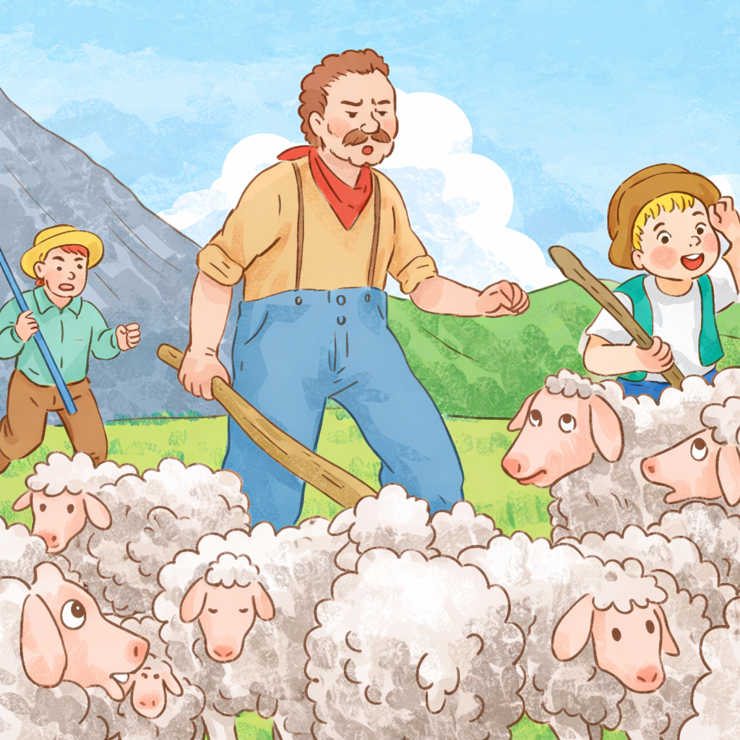
Có một chú bé chăn cừu thường thả cừu gần chân núi. Một hôm thấy buồn quá, chú nghĩ ra một trò đùa cho vui. Chú giả vờ kêu toáng lên:
– Sói! Sói! Cứu tôi với!
Nghe tiếng kêu cứu, mấy bác nông dân đang làm việc gần đấy tức tốc chạy tới. Nhưng họ không thấy sói đâu. Thấy vậy, chú khoái chí lắm.
Mấy hôm sau, chú lại bày ra trò ấy. Các bác nông dân lại chạy tới. Rồi một hôm, sói đến thật. Chú hốt hoảng kêu gào xin cứu giúp. Các bác nông dân nghĩ là chú lại lừa mình, nên vẫn thản nhiên làm việc. Thế là sói thoả thuê ăn thịt hết cả đàn cừu.
(Theo Ngụ ngôn Ê-dốp)
Ngay lập tức, không chần chừ
tức tốc

Slide 11

1
Có một chú bé chăn cừu thường thả cừu gần chân núi. Một hôm thấy buồn quá, chú nghĩ ra một trò đùa cho vui. Chú giả vờ kêu toáng lên:
– Sói! Sói! Cứu tôi với!
Nghe tiếng kêu cứu, mấy bác nông dân đang làm việc gần đấy tức tốc chạy tới. Nhưng họ không thấy sói đâu. Thấy vậy, chú khoái chí lắm.
Mấy hôm sau, chú lại bày ra trò ấy. Các bác nông dân lại chạy tới. Rồi một hôm, sói đến thật. Chú hốt hoảng kêu gào xin cứu giúp. Các bác nông dân nghĩ là chú lại lừa mình, nên vẫn thản nhiên làm việc. Thế là sói thoả thuê ăn thịt hết cả đàn cừu.
(Theo Ngụ ngôn Ê-dốp)
2
3

Slide 12

Tiêu chí đánh giá
- Đọc vừa đủ nghe, rõ ràng.
- Đảm bảo tốc độ đọc.
- Đọc đúng tiếng, từ, không sai quá 5 tiếng.
- Ngắt nghỉ hơi đúng ở các dấu câu và các cụm từ có nghĩa.

